Slide 1


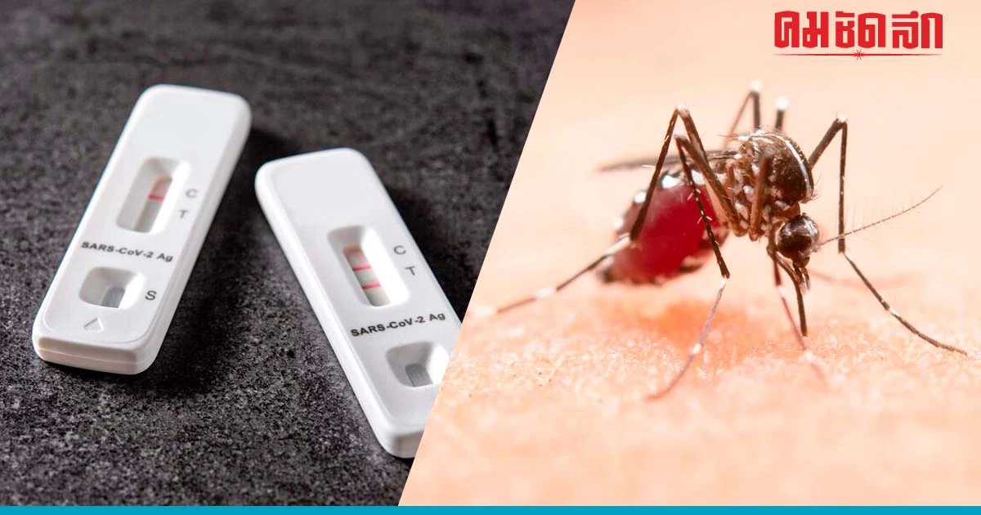
สถานการณ์โรคติดต่อ อำเภอกรงปินัง
จังหวัดยะลา
อันดับโรค
งานระบาดวิทยาอำเภอกรงปินัง
วันที่ 11 ธันวาคม 2567

Slide 2
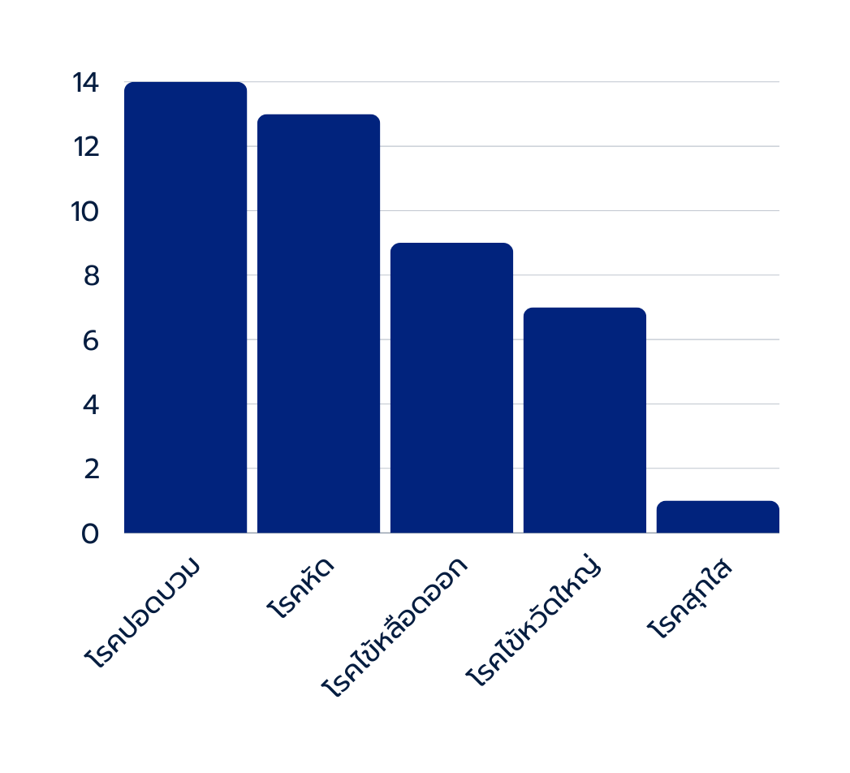
ปี 2567
4
อันดับโรคทางระบาดวิทยา ปี 2567
ลำดับ | โรคติดต่อ | จำนวนผู้ป่วย (สะสม) | อัตราป่วยต่อประชากรแสนคน
1 | โรคปอดบวม | 166 | 547.02
2 | โรคหัด | 137 | 496.20
3 | โรคไข้เลือดออก | 118 | 388.85
4 | โรคไข้หวัดใหญ่ | 83 | 273.51
5 | โรคไอกรน | 76 | 264.40
6 | โรคสุกใส | 6 | 29.56
7 | โรคมือ เท้า ปาก | 4 | 14.49
8 | อาหารเป็นพิษ | 3 | 7.24
9 | โรคเล็ปโตสไปโรสิส | 1 | 3.62
10 | โรคเมลิออยด์ | 1 | 3.62
ประจำเดือน พฤศจิกายน
14
13
9
7
1
ที่มา โปรแกรม DDS ข้อมูล ณ วันที่ 11 ธันวาคม 2567

Slide 3
สถานการณ์โรคหัด
จำนวนผู้ป่วยโรคหัดเดือน พฤศจิกายน 2567
จังหวัดยะลา
อำเภอกรงปินัง
สถานบริการ | ผู้ป่วยสะสมยืนยัน | อัตราป่วย | ผู้ป่วยเดือน พฤศจิกายน 2567
รพ.กรงปินัง | 24 | 552.23 | 3
สอน.บ้านโฉลง | 27 | 564.97 | 3
รพ.สต.อุเผะ | 17 | 271.87 | 3
รพ.สต.ลือมุ | 12 | 419.43 | 0
รพ.สต.ดุซงกูจิ | 22 | 449.07 | 2
รพ.สต.ห้วยกระทิง | 33 | 737.92 | 2
รวม | 135 | 488.95 | 13
1
ทั้งปี 2567 |  | เดือน พฤศจิกายน
อำเภอ | จำนวน | อำเภอ | จำนวน
บันนังสตา | 289 (712.23) | เมืองยะลา | 21 (14.64)
เมืองยะลา | 238 (165.88) | บันนังสตา | 14 (34.50)
ธารโต | 173 (712.58) | กรงปินัง | 13 (47.08)
กรงปินัง | 137 (496.20) | กาบัง | 12 (48.00)
กาบัง | 134 (536.04) | ธารโต | 8 (32.95)
เบตง | 82 (163.23) | ยะหา | 2 (3.72)
รามัน | 71 (80.78) | รามัน | 2 (2.28)
ยะหา | 40 (74.33) | เบตง | 0
รวม | 1164 (257.02) | รวม | 72 (15.90)
ม.2 บ้านปุโรง
1
2
1
ม.3 บ้านบาราแง
ม.1บ้านโฉลง
ม.2บ้านตะโล๊ะซูแม
ม.4บ้านกีเยาะ
ม.5 บ้านอุเผะ
1
ม.3บ้านตะโล๊ะปานะ
ม.6บ้านยือริ
ม.1บ้านสาเก
ม.4บ้านลูโบ๊ะกาโล
2
ม.7บ้านกรงปินัง
ม.2บ้านบาตูบือละ
ม.1บ้านดูซงกูจิ
ม.8บ้านลือมุ
ม.5บ้านแปแจง
2
ม.3บ้านกะดูโด๊ะ
ม.9บ้านอูเป
ม.6บ้านตะโล๊ะสะโต
ม.4 บ้านสะเอ๊ะใน
1
1
ม.3 บ้านบารู
ม.4บ้านควนนางา
ม.1 บ้านกูวา
ม.2บ้านแบหอ
1
มากกว่า 11 ราย
6-10 ราย
1-5 ราย
ไม่พบผู้ป่วย
ที่มา : โปรแกรม DDS ข้อมูล ณ วันที่ 11 ธันวาคม 2567

Slide 4
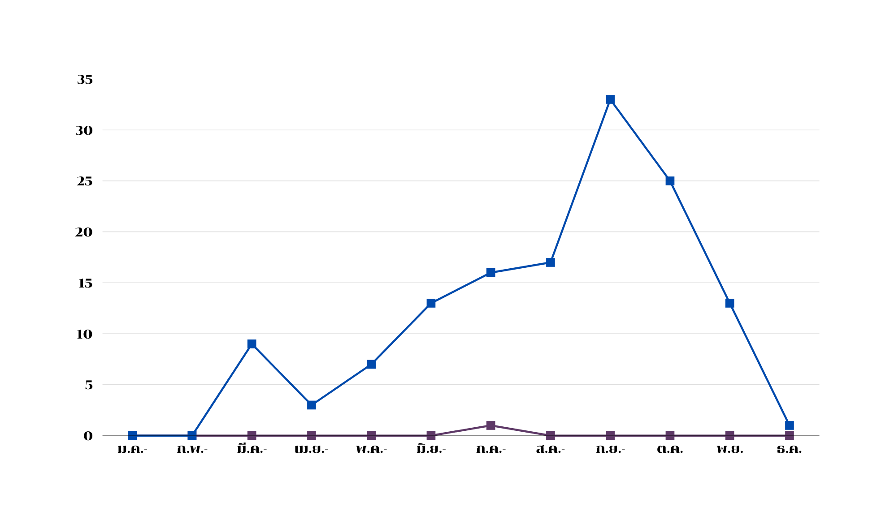
สถานการณ์โรคหัด อำเภอกรงปินัง จำแนกรายเดือน
33
25
17
16
13
13
9
7
6
1
0
0
ที่มา โปรแกรม DDS ข้อมูล ณ วันที่ 11 ธันวาคม 2567

Slide 5
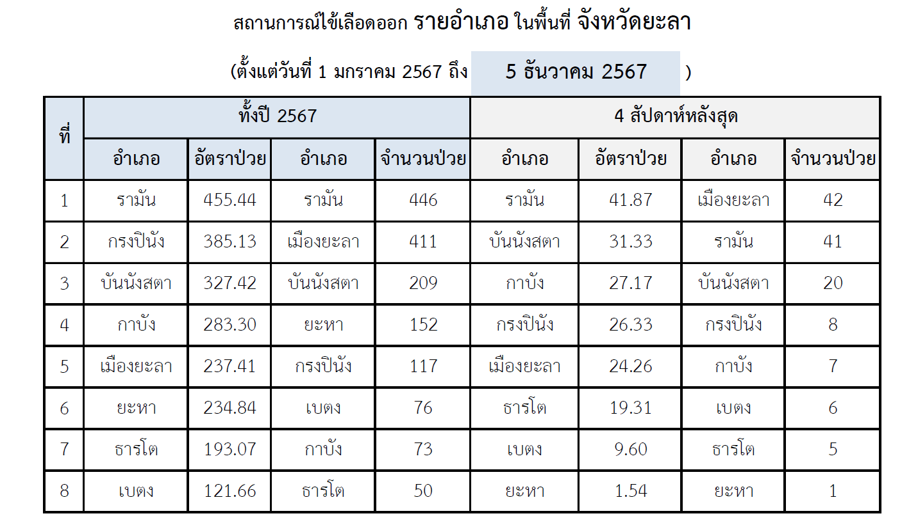
ที่มา โปรแกรม DDS ข้อมูล ณ วันที่ 11 ธันวาคม 2567

Slide 6
สถานการณ์โรคไข้เลือดออก อำเภอกรงปินัง จำแนกรายเดือน
จำนวนผป.
ที่มา โปรแกรม DDS ข้อมูล ณ วันที่ 11 ธันวาคม 2567

Slide 7
สถานการณ์โรคไข้เลือดออก อำเภอกรงปินัง
ผู้ป่วยสะสม | ผู้ป่วยเสียชีวิต
118 ราย | 1 ราย
อัตราป่วยโรคไข้เลือดออก อำเภอกรงปินัง จำแนกตามกลุ่มอายุ
จำนวน
จำแนกผู้ป่วยไข้เลือดออก จำแนกตามสถานบริการ อำเภอกรงปินัง
สถานบริการ | ผู้ป่วยสะสมยืนยัน | อัตราป่วย | ผู้ป่วยสะสม
 |  |  | DF | DHF | DSS
รพ.กรงปินัง | 12 | 276.12 | 10 | 2 | 0
สอน.บ้านโฉลง | 20 | 418.50 | 18 | 1 | 1
รพ.สต.อุเผะ | 11 | 175.92 | 9 | 1 | 1
รพ.สต.ลือมุ | 20 | 699.06 | 18 | 2 | 0
รพ.สต.ดุซงกูจิ | 32 | 653.19 | 28 | 3 | 1
รพ.สต.ห้วยกระทิง | 23 | 514.31 | 22 | 1 | 0
รวม | 118 | 427.38 | 105 | 10 | 3
กลุ่มอายุ
อัตราป่วยโรคไข้เลือดออก อำเภอกรงปินัง จำแนกตามเพศ
ที่มา โปรแกรม DDS ข้อมูล ณ วันที่ 11 ธันวาคม 2567

Slide 8
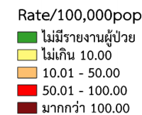
แผนที่แสดงอัตราป่วยโรคไข้เลือดออกอำเภอกรงปินัง
จำนวนผู้ป่วยสะสม ปี2567
(1 ม.ค.- 11 ธ.ค. 2567) จำนวน 118 ราย
จำนวนผู้ป่วย 4 สัปดาห์
Wk 45-48 (10 พ.ย.67 - 7 ธ.ค.67) จำนวน 6 ราย
ม.2 บ้านปุโรง
ปุโรง
1
ม.3 บ้านบาราแง
ม.1บ้านโฉลง
1
ม.2บ้านตะโล๊ะซูแม
21
439.42
ม.4บ้านกีเยาะ
กรงปินัง
ม.5 บ้านอุเผะ
ม.3บ้านตะโล๊ะปานะ
ม.4บ้านลูโบ๊ะกาโล
ม.6บ้านยือริ
1
ม.1บ้านสาเก
36
333.98
1
1
สะเอะ
ม.7บ้านกรงปินัง
ม.2บ้านบาตูบือละ
ม.1บ้านดูซงกูจิ
ม.8บ้านลือมุ
38
501.32
ม.5บ้านแปแจง
ม.3บ้านกะดูโด๊ะ
ม.9บ้านอูเป
ม.6บ้านตะโล๊ะสะโต
1
ม.4 บ้านสะเอ๊ะใน
ห้วยกระทิง
23
514.31
ม.4บ้านควนนางา
ม.1 บ้านกูวา
ม.3 บ้านบารู
เสียชีวิต
ม.2บ้านแบหอ
ที่มา โปรแกรม DDS ข้อมูล ณ วันที่ 11 ธันวาคม 2567

Slide 9
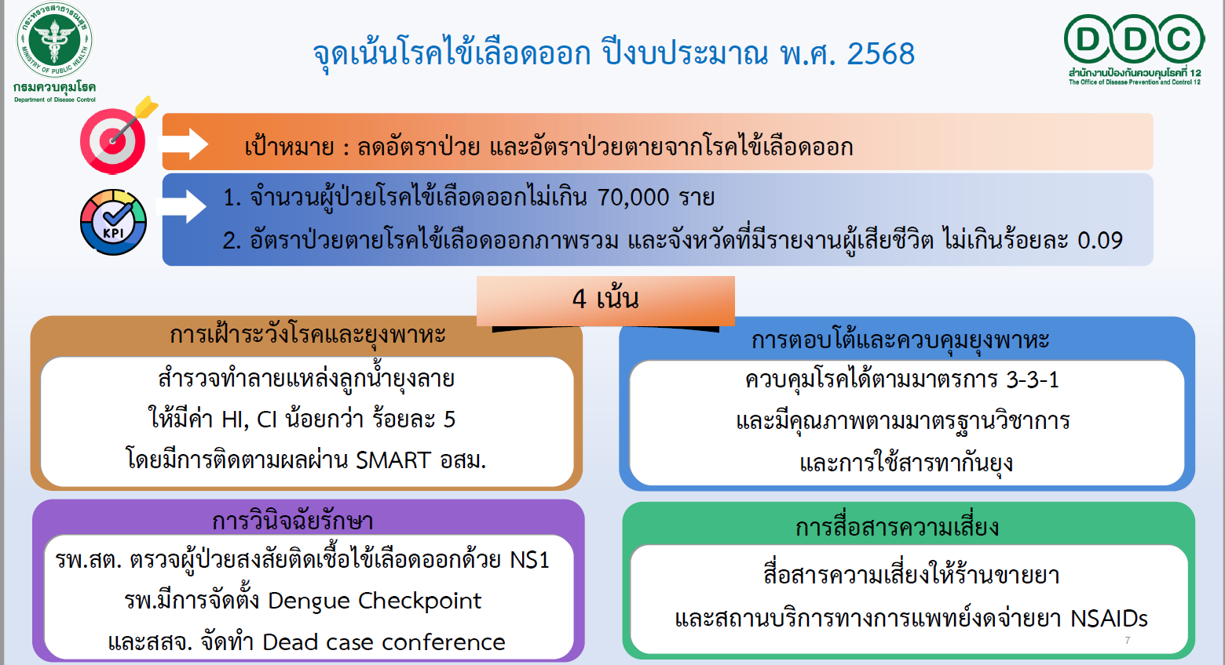

Slide 10

THANK YOU

